Slide 1
스키스노우보드일정

Slide 2
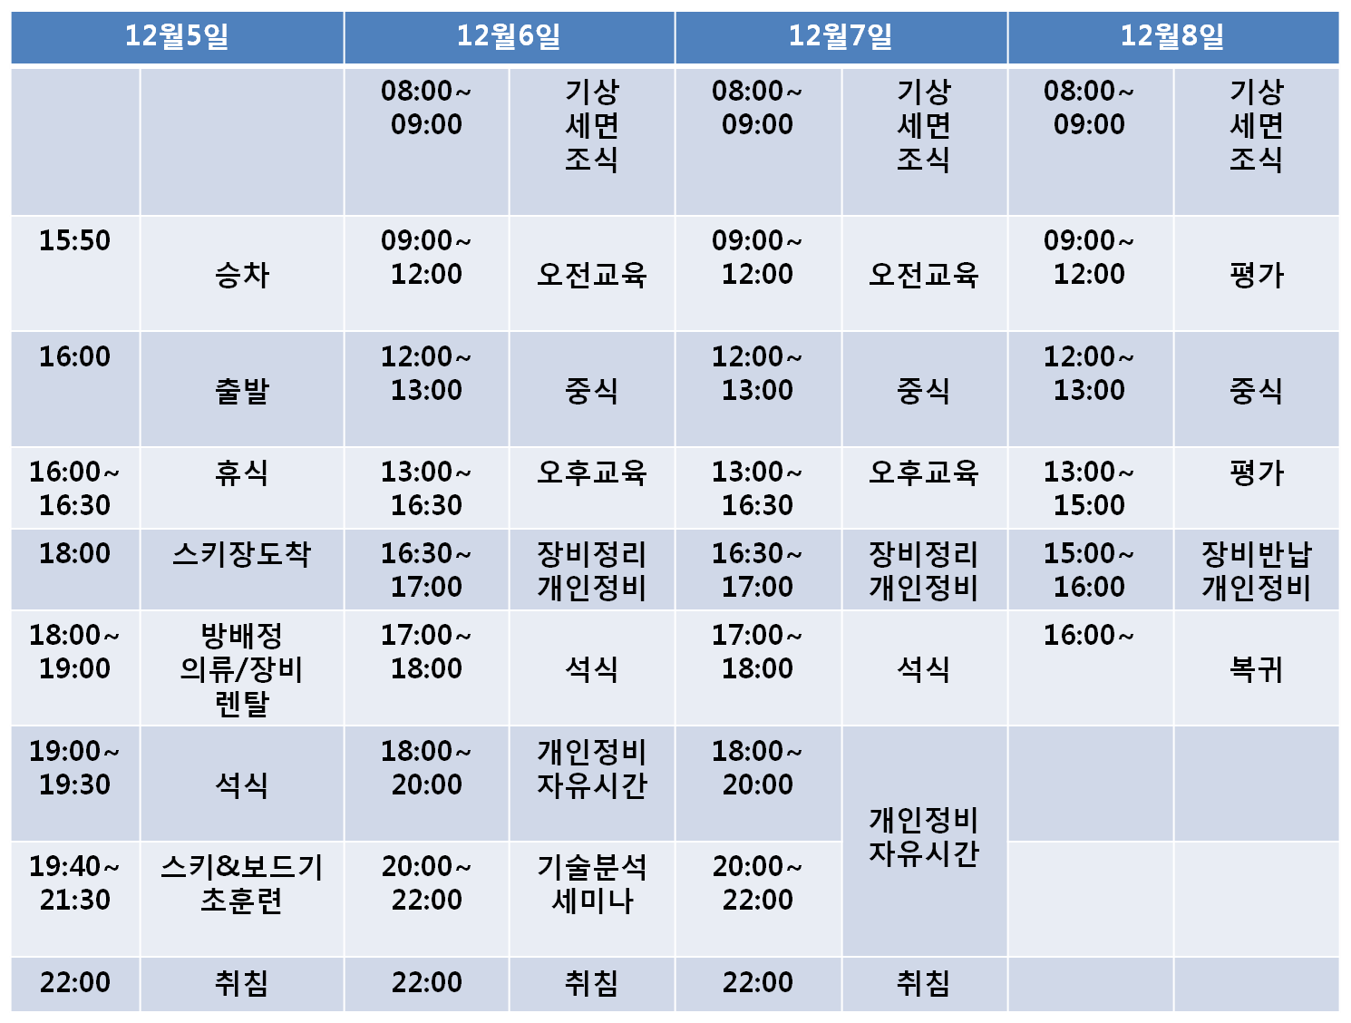

Slide 3
인문대강당에 3:30분까지 모여주세요
자세한내용은 스포츠레저학과 홈페이지
학사공지를 참조해주세요
(수업반, 수업방, 버스번호)

